Slide 1

[Nome do curso]
[Nome do palestrante] [Posição]
Aula 5: Atividade Prática
[Nome da aula]
Introdução ao Javascript

Slide 2

Objetivos
1. Criar seu primeiro componente dinâmico
2. Introdução a eventos

Slide 3
[Nome do curso]
[Nome do palestrante] [Posição]
Aula 5| Etapa 1:
Criando um contador
[Nome da aula]
Introdução ao Javascript

Slide 4
[Nome do curso]
[Nome do palestrante] [Posição]
Aula 5| Etapa 2:
Resolução: criando um contador
[Nome da aula]
Introdução ao Javascript

Slide 5
[Nome do curso]
[Nome do palestrante] [Posição]
Aula 5| Etapa 3:
Desafio: To-do list
[Nome da aula]
Introdução ao Javascript

Slide 6
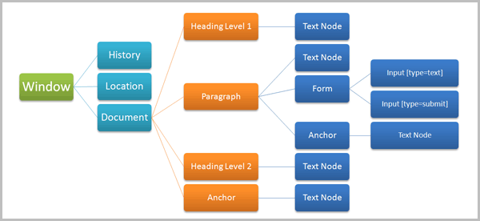
DOM
Document Object Model
Estrutura dos elementos dentro da janela

Slide 7
[Nome do curso]
[Nome do palestrante] [Posição]
Dúvidas?
[Nome da aula]
> Fórum do curso
> Comunidade online (discord)

